Slide 1

Club Informatique Gennois
Atelier – Gimp – Partie 1

Slide 2
Sommaire
Gimp ?
Comment l’utiliser ?
Retravailler une photo

Slide 3
Utilisation
Tout comme Photoshop, GIMP fonctionne avec la logique des calques.
Travailler un document sous GIMP revient à travailler un ensemble de calques, c’est-à-dire de feuilles transparentes que l’on superpose l’une sur l’autre. La feuille supérieure sera visible sur toutes les autres et inversement. Un calque peut contenir plusieurs types d’éléments : une photo, un texte, un objet, etc. Chaque calque permet d’ajouter des éléments ou effets à une image, et peut être masqué ou supprimé rapidement et individuellement.
Une nouvelle image ne possède qu’un seul calque. Vous pouvez y ajouter autant de calques que vous le souhaitez, une seule limite : votre imagination

Slide 4

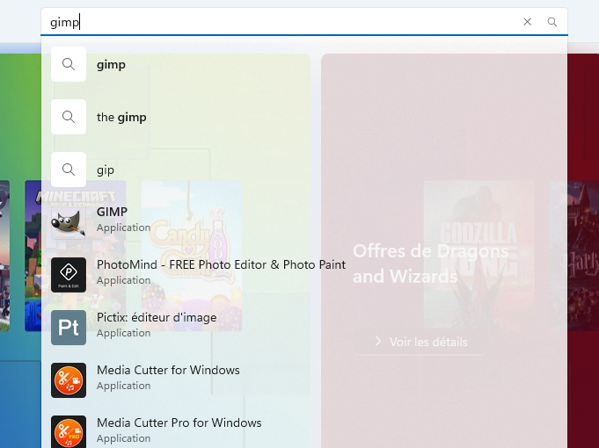
Téléchargement / Installation
Pour télécharger et installer Gimp, cliquez sur l’icone du Microsoft Store
Dans la barre de recherche en haut, entrer « gimp » et cliquer sur « gimp »

Slide 5
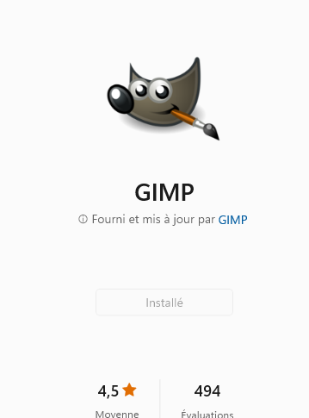
Téléchargement / Installation
Cliquer sur « télécharger » et attendre que Gimp soit téléchargé et installé
Quand c’est finit

Slide 6

Téléchargement / Installation
Vous devez avoir un icone Gimp sur le bureau (sinon le chercher grace à la barre de recherche de Windows)
Double cliquer dessus

Slide 7
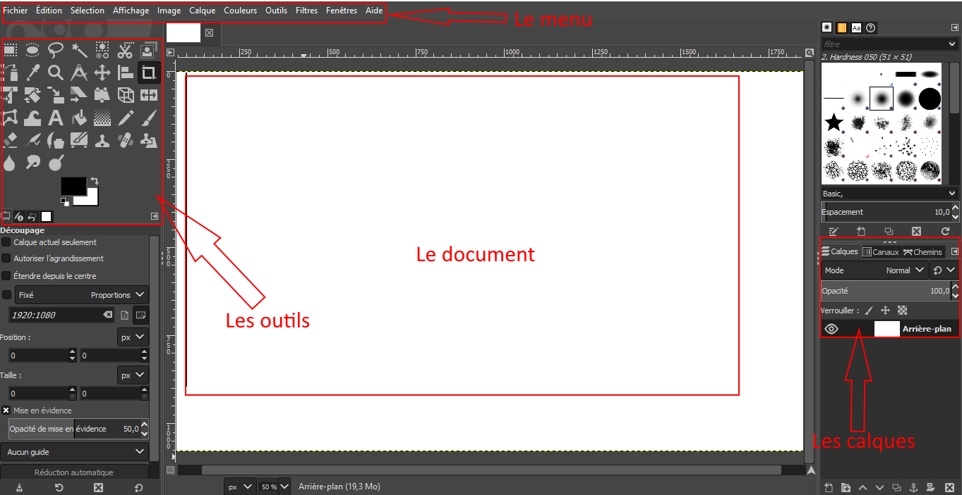
Utilisation
Notes:
Le menu : en haut se trouve les différents items du menu : fichier, édition, sélection, Affichage, Image, Calque, Couleurs, Outils, Filtres, Fenêtres, Aide.
Les outils : c’est ici que vous sélectionnez un outil pour effectuer une modification d’image. C’est là aussi que vous gérez les couleurs de premier-plan et d’arrière-plan.
Le document : au milieu se trouve la zone de retouche avec votre ou vos photographie(s).
Les calques : il constitue le cœur de votre retouche d’image. Vous avez ici tous les calques qui composent votre document GIMP.

Slide 8
Utilisation
Le menu :
en haut se trouve les différents items du menu : fichier, édition, sélection, Affichage, Image, Calque, Couleurs, Outils, Filtres, Fenêtres, Aide.
Les outils :
c’est ici que vous sélectionnez un outil pour effectuer une modification d’image. C’est là aussi que vous gérez les couleurs de premier-plan et d’arrière-plan.
Le document :
au milieu se trouve la zone de retouche avec votre ou vos photographie(s).
Les calques :
il constitue le cœur de votre retouche d’image. Vous avez ici tous les calques qui composent votre document GIMP.

Slide 9
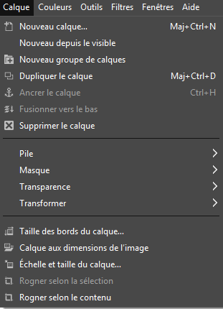
Utilisation – Calques
Toutes les fonctions permettant de gérer les calques (création, duplication, alignement, style, fusion, etc.)

Slide 10
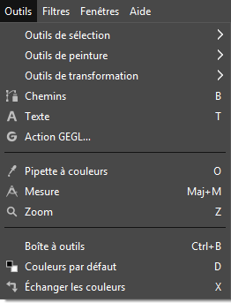
Utilisation – Outils
Permet d’accéder à certains outils de la palette d’outils.

Slide 11
Exercice
Nous allons récupérer proprement un personnage sur une photo et la mettre sur une autre
Le but est d’avoir une photo finale comme si elle avait été prise comme ça

Slide 12
changer le fond d’une photo
Vous avez pris une belle photo, mais l’arrière-plan ne vous convient pas ?
Dans mon exemple, je vais partir d’une image d’une femme que je vais intégrer sur une plage

Slide 13
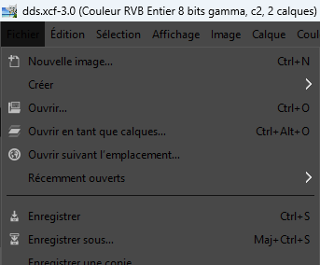
changer le fond d’une photo
Pour ouvrir une image avec Gimp, cliquer sur « Fichier » et ensuite « Ouvrir »

Slide 14
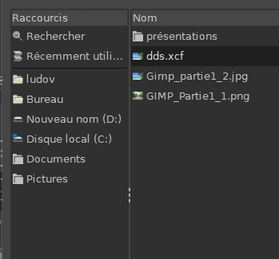
changer le fond d’une photo
Une nouvelle fenêtre s’ouvre et cliquer dans le menu de droite sur « Pictures »
Cliquer ensuite sur « GIMP_Partie1_1.png » et sur « Ouvrir », l’image s’affiche dans Gimp

Slide 15
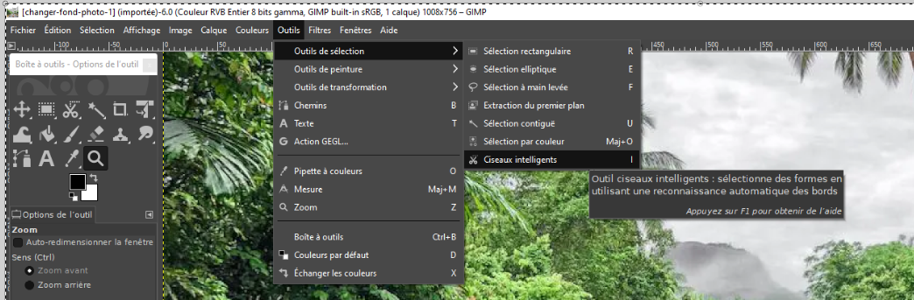
changer le fond d’une photo
Pour ce faire, je dois commencer par détourer l’élément de la photo à l’aide de l’outil ciseaux intelligents.

Slide 16
changer le fond d’une photo
Je dois ensuite cliquer sur la photo à l’endroit où je souhaite commencer le tracé.
Puis je réalise plus ou moins de clic autour de l’élément selon la complexité du contour (ça affiche des points blanc).
Sachez que si un clic est mal positionné ou manquant, vous pourrez le modifier avant de valider la sélection.
Une fois que j’ai fait tout le tour de l’élément et que je suis revenu à l’endroit du premier clic, si le tracé me convient, je peux appuyer sur la touche Entrée.
Les points disparait et des traits pointillés s’affichent

Slide 17
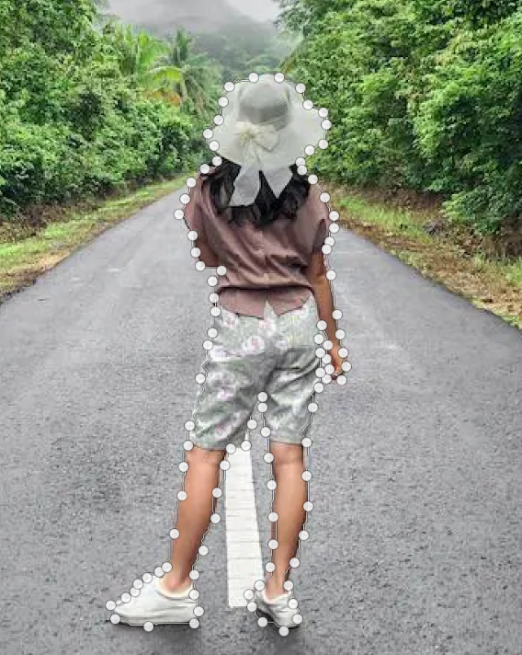
changer le fond d’une photo

Slide 18

changer le fond d’une photo

Slide 19
changer le fond d’une photo
Une fois la sélection fixée, je la copie ou je la coupe à l’aide du raccourci clavier Ctrl + C ou Ctrl + X.
Si vous n’êtes pas à l’aise avec cela, vous pouvez également réaliser un clic droit sur l’élément et choisir Edition puis Copier.

Slide 20
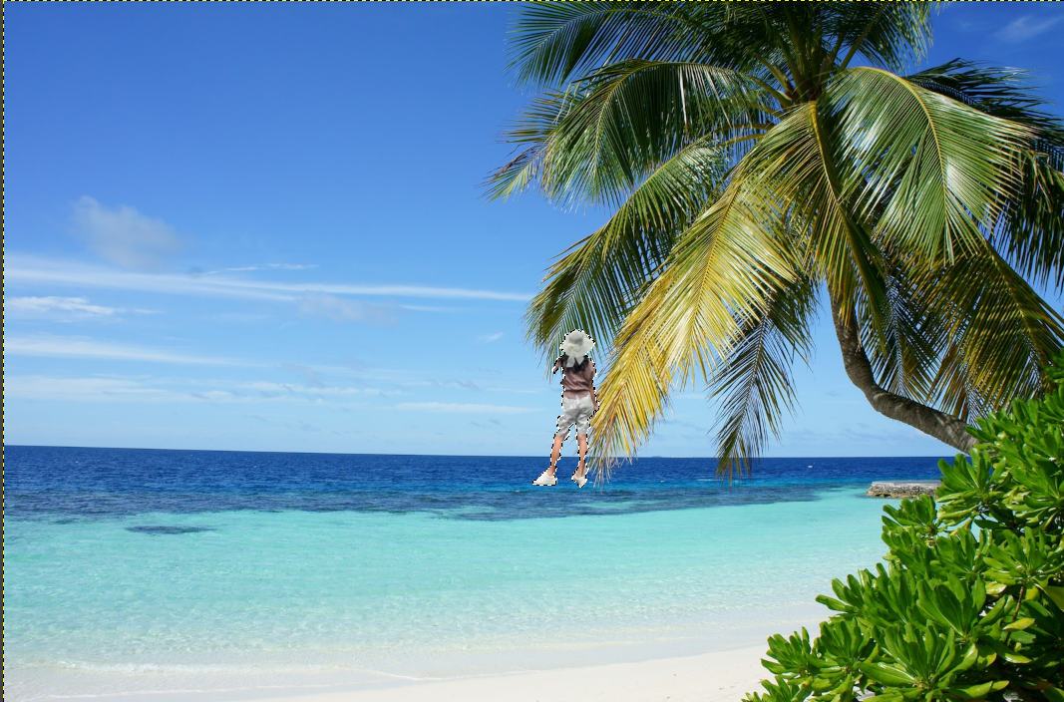
changer le fond d’une photo
Ensuite il me suffira d’ouvrir une image de fond à l’aide du menu Fichier / Ouvrir.
Et vous pourrez coller l’élément (Ctrl + V ou clic droit / Edition / Coller).

Slide 21
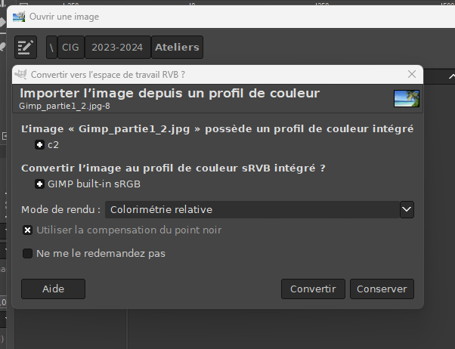
changer le fond d’une photo
Si vous avez ce message lors de l’ouverture de la deuxième image, cliquer sur « Conserver »

Slide 22

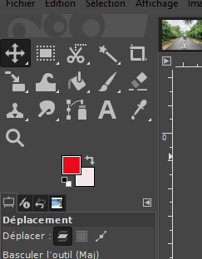
changer le fond d’une photo
Pour déplacer le sujet, cliquer sur l’icone suivante qui se trouve dans le menu à gauche de Gimp

Slide 23
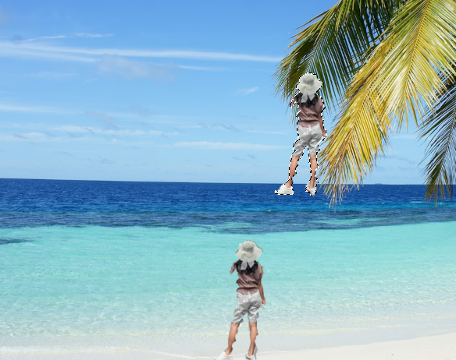
changer le fond d’une photo
Après avoir cliquer sur l’icone « outil de déplacement », faite un clic gauche sur le sujet et rester appuyer sur le clic gauche et bouger le sujet pour le mettre ou vous souhaitez.
Avant déplacement
Après déplacement

Slide 24
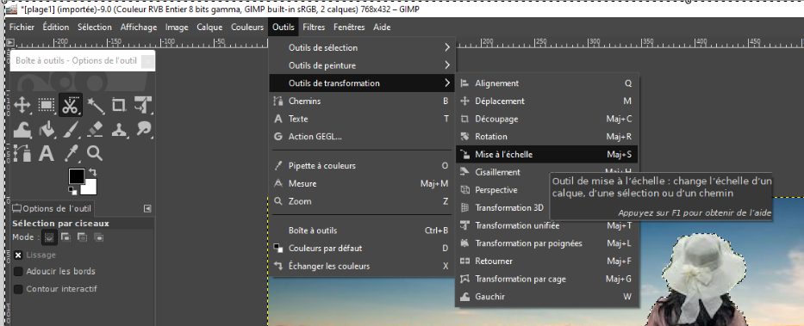
changer le fond d’une photo
Si le sujet semble trop grand ou trop petit. Je sélectionne donc Outils, Outils de transformation, Mise à l’échelle. Je fais glisser le curseur vers l’intérieur du sujet afin de le faire apparaître plus petit. Je veille à maintenir la touche Majuscule enfoncée pendant l’opération – cela préserve le rapport d’aspect, de sorte que le portrait ne soit pas déformé.
je clique sur Mise à l’échelle dans la boîte de dialogue et Mise à l’échelle pour confirmer.

Slide 25
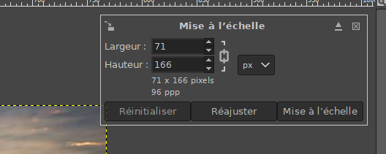
changer le fond d’une photo

Slide 26
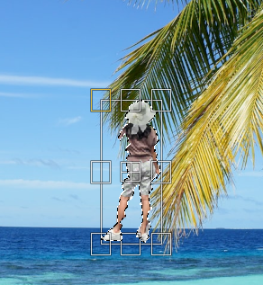
changer le fond d’une photo
Des carrés s’affichent autour du sujet.
Cliquez et restez cliquer sur un carré et bouger la souris pour diminuer ou augmenter la taille du sujet

Slide 27
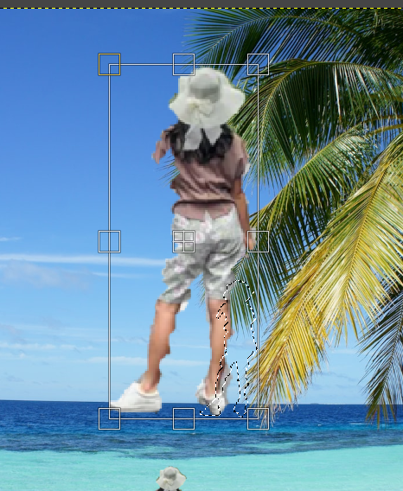
changer le fond d’une photo

Slide 28
changer le fond d’une photo
Une fois que vous avez placer et redimensionner le sujet sur la photo, il vous reste plus qu’à exporter la photo finale.
Pour se faire, cliquer sur « Fichier » et « exporter sous »

Slide 29
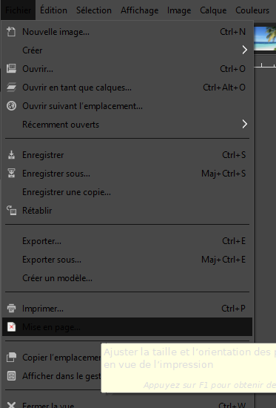
changer le fond d’une photo

Slide 30
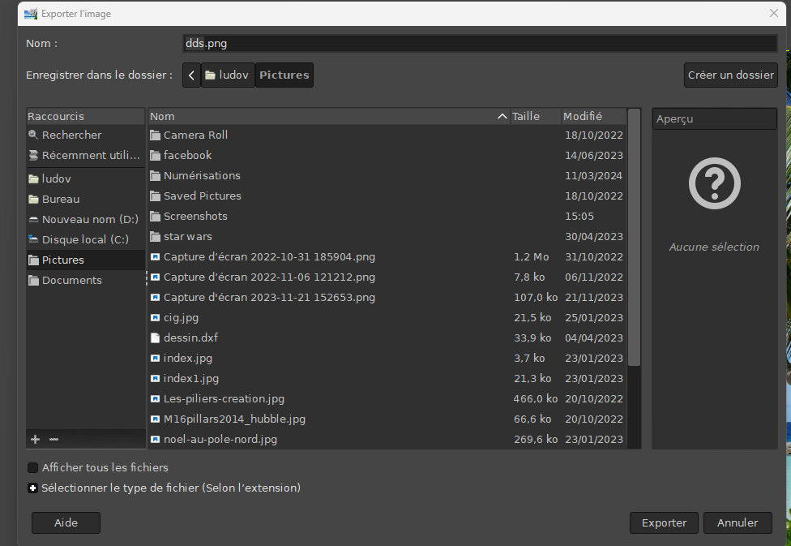
changer le fond d’une photo
Une nouvelle fenêtre s’ouvre
Vous pouvez changer le nom
mais surtout après le nom il faut
avoir .png
Cliquer sur « Picture » pour retrouver
votre image dans le dossier « Image »
Enfin, cliquer sur « Exporter »

Slide 31
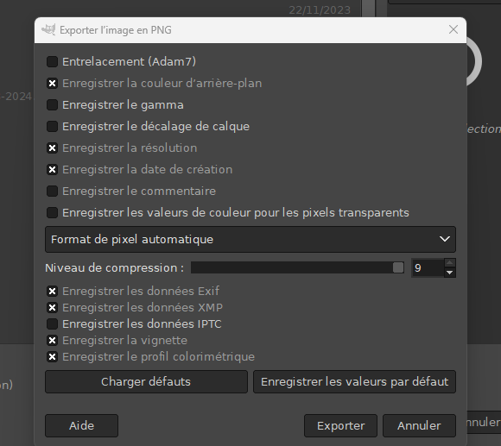
changer le fond d’une photo
Cliquer encore sur « exporter » sur la nouvelle fenêtre qui s’affiche
Votre image est enregistrée dans le dossier « images »

